Slide 1
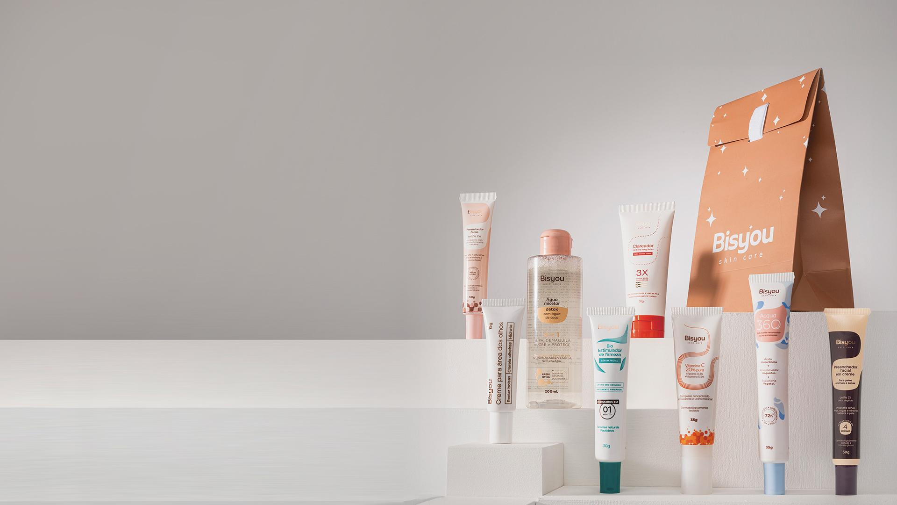

bisyou skincare
www.bisyou.com.br
APRESENTAÇÃO INSTITUCIONAL

Slide 2

bisyou skincare
www.bisyou.com.br
A Bisyou foi fundada em 2020 pelos sócios Carolina Viudes e Ivan Pinheiro. A engenheira química e o administrador de empresas se encontraram para lançar no mercado um produto pioneiro: o primeiro preenchedor de rugas sem agulhas e com eficácia comprovada do mercado nacional.
Como uma DNVB (Digital Native Vertical Brand), a marca cuida de toda a jornada dos consumidores: desde o desenvolvimento dos produtos até à entrega, atendimento, marketing e gestão.
Prezando pela união e proximidade com nossa comunidade, fortalece o pilar de ciência e utiliza ingredientes vegetais para desenvolver fórmulas inovadoras, livres de crueldade e com resultados comprovados para o rejuvenescimento natural e manutenção da pele brasileira.
SOBRE A MARCA

Slide 3
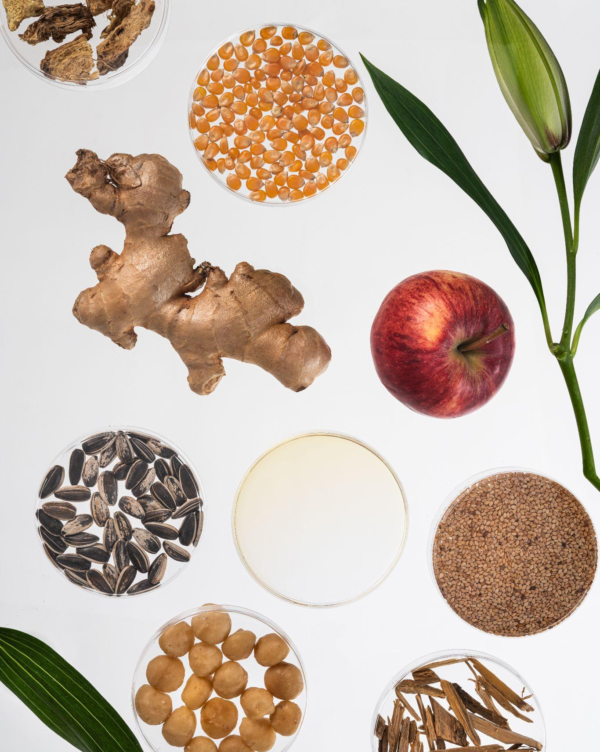
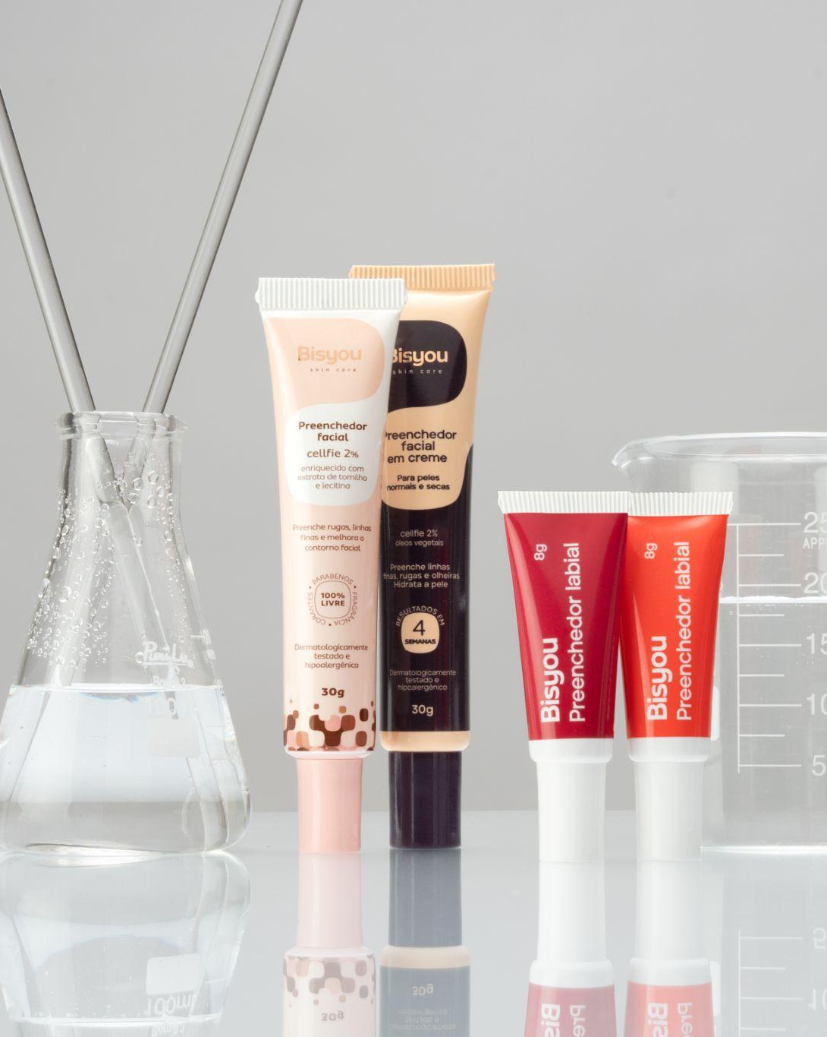
bisyou skincare
www.bisyou.com.br
PILARES
INOVAÇÃO E TECNOLOGIA ALIADA À NATUREZA
Fórmulas inteligentes, com tecnologia exclusiva, biomimética, ativos vegetais com propriedades ricas e de alta performance e resultados visíveis;
Produtos desenvolvidos com base em pesquisas científicas, dermatologicamente testados e adaptados ao clima e às necessidades da pele brasileira, além de eficácia comprovada e percepção de melhora real da pele;
Desenvolvimento responsável, com foco em multibenefícios e promessas que entregam rejuvenescimento natural e progressivo.

Slide 4
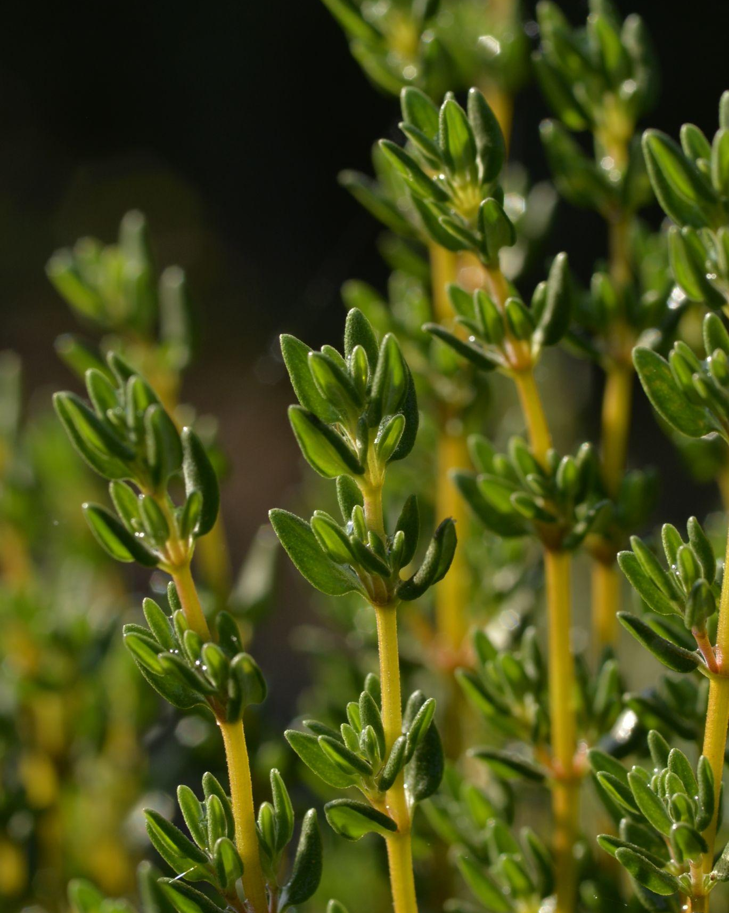
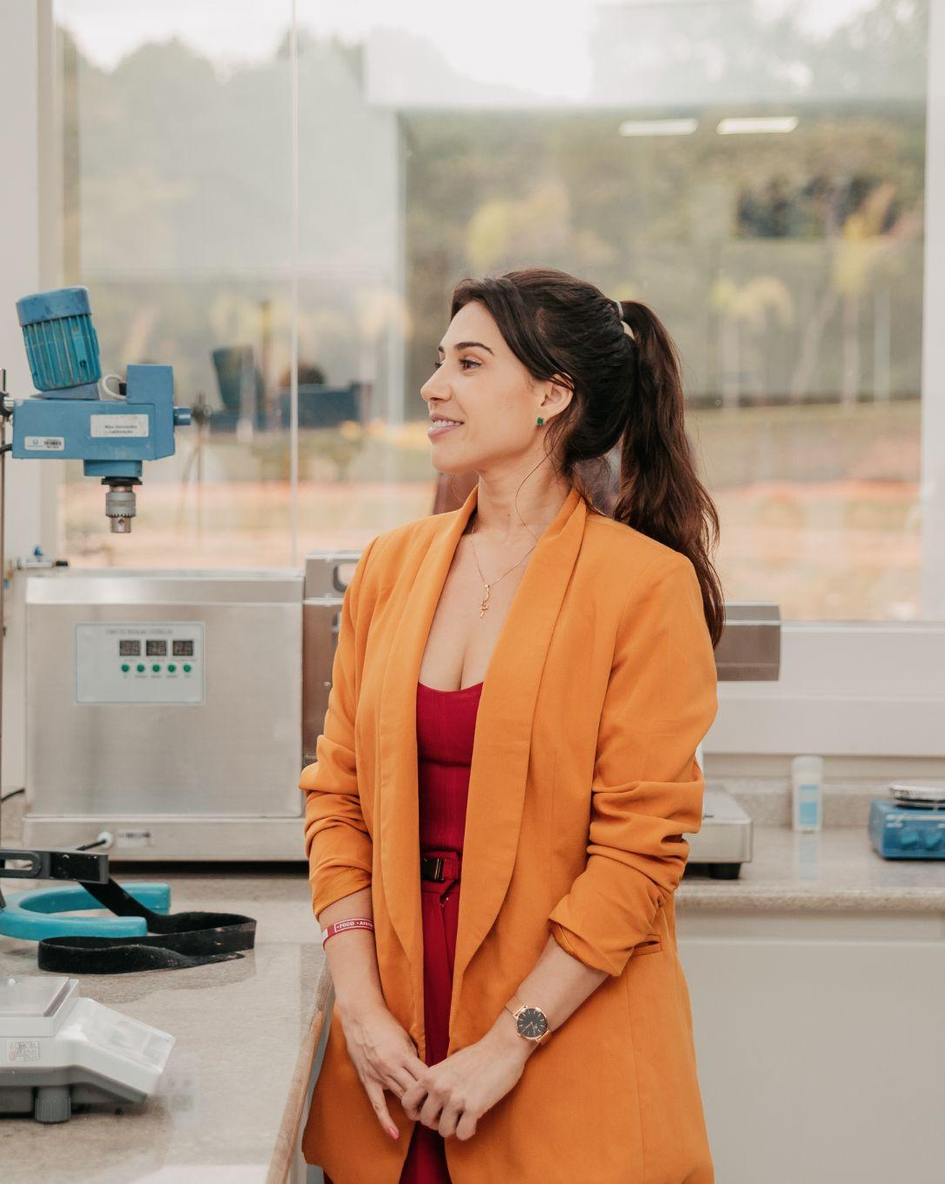
bisyou skincare
www.bisyou.com.br
PILARES
COMPROMISSO COM A ÉTICA E SUSTENTABILIDADE
Produtos 100% veganos e livres de crueldade, sem testes em animais;
Embalagens sustentáveis, feitas com plástico derivado da cana-de-açúcar, uma fonte renovável e que contribui para menor emissão de carbono na atmosfera;
Ingredientes seguros para a pele e de origem consciente, com o melhor que a tecnologia e a natureza tem a oferecer.

Slide 5
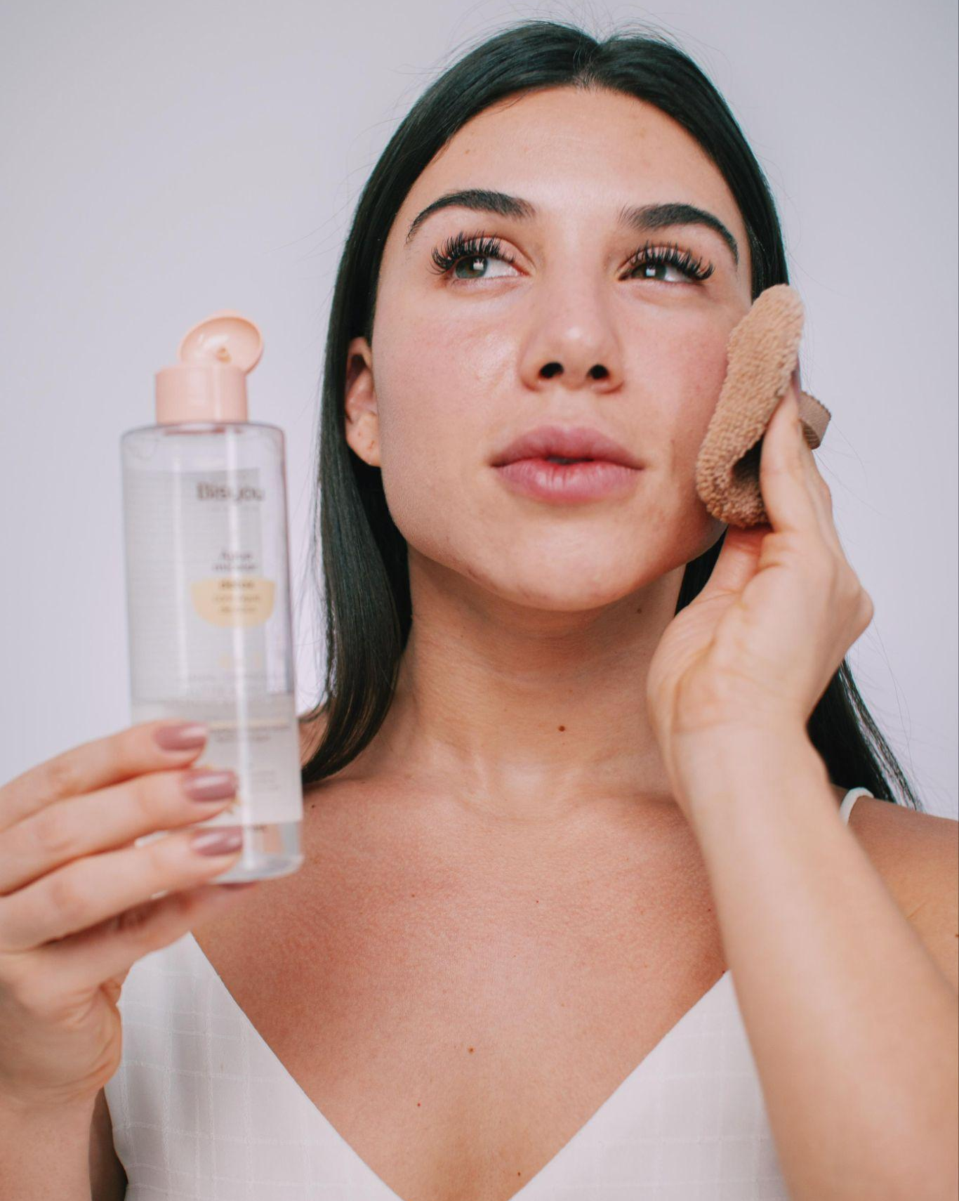
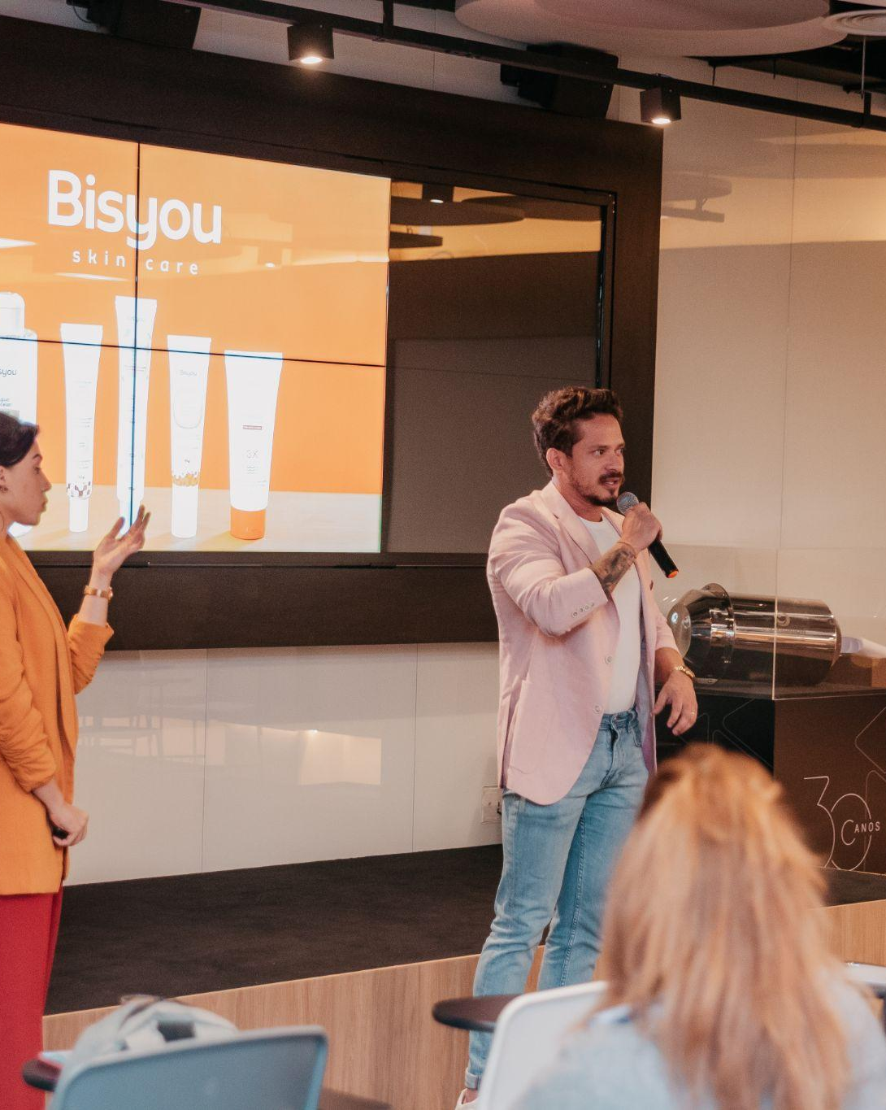
bisyou skincare
www.bisyou.com.br
PILARES
EDUCAÇÃO E AUTOCUIDADO É O QUE NOS MOVE
Cuidar da pele é um gesto de amor-próprio e presença. Por isso, temos um forte pilar educacional, com conteúdos acessíveis, atendimento personalizado, vídeos, e-book e lives que ajudam nossas consumidoras a:
Entender melhor sua pele;
Montar uma rotina de skincare realista e eficaz;
Fazer escolhas conscientes e seguras.
Nosso conteúdo não vende apenas produto, e sim, compartilha conhecimento, inspira e empodera.

Slide 6
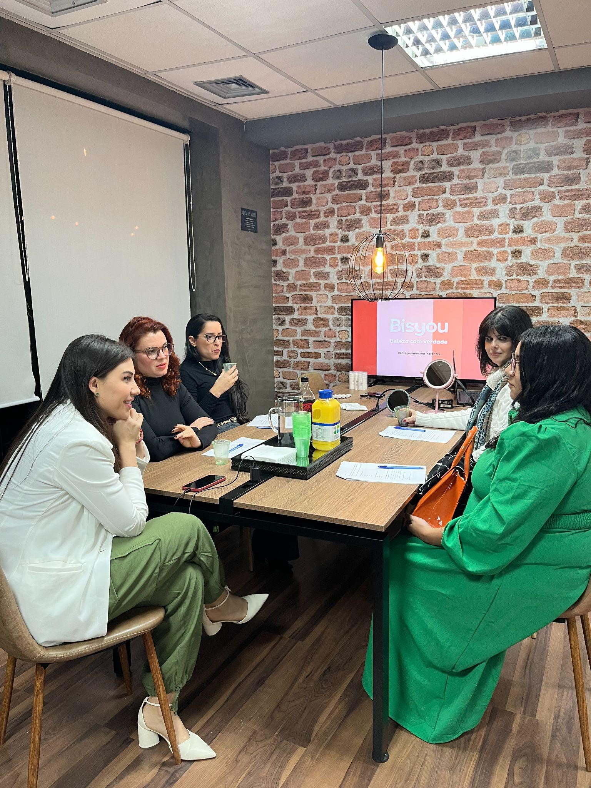

bisyou skincare
www.bisyou.com.br
PILARES
COMUNIDADE DE PELES REAIS
Atendimento humanizado e canais digitais preparados para acolher, escutar e orientar sobre dúvidas, problemas ou colher depoimentos;
Processos internos voltados para a escuta ativa e melhoria contínua a partir do feedback da comunidade;
Ações de encantamento e encontro com a comunidade, para uma relação cada vez mais próxima e humana;
Premiação de seguidores e clientes mais engajados, presenteando quem continue nos prestigiando diariamente.

Slide 7






bisyou skincare
www.bisyou.com.br
PILARES
SELOS
Nossos selos, estampados em cada produto, simbolizam e reforçam os diferenciais, propósito e experiência ao comprar na Bisyou.

Slide 8
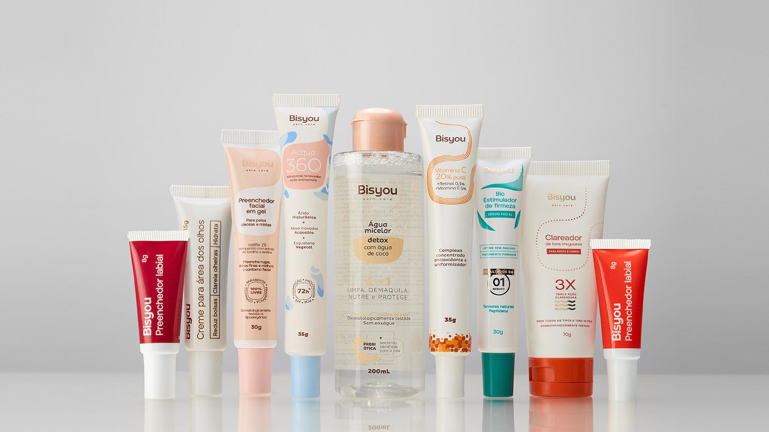
bisyou skincare
www.bisyou.com.br
PORTFÓLIO DE PRODUTOS

Slide 9
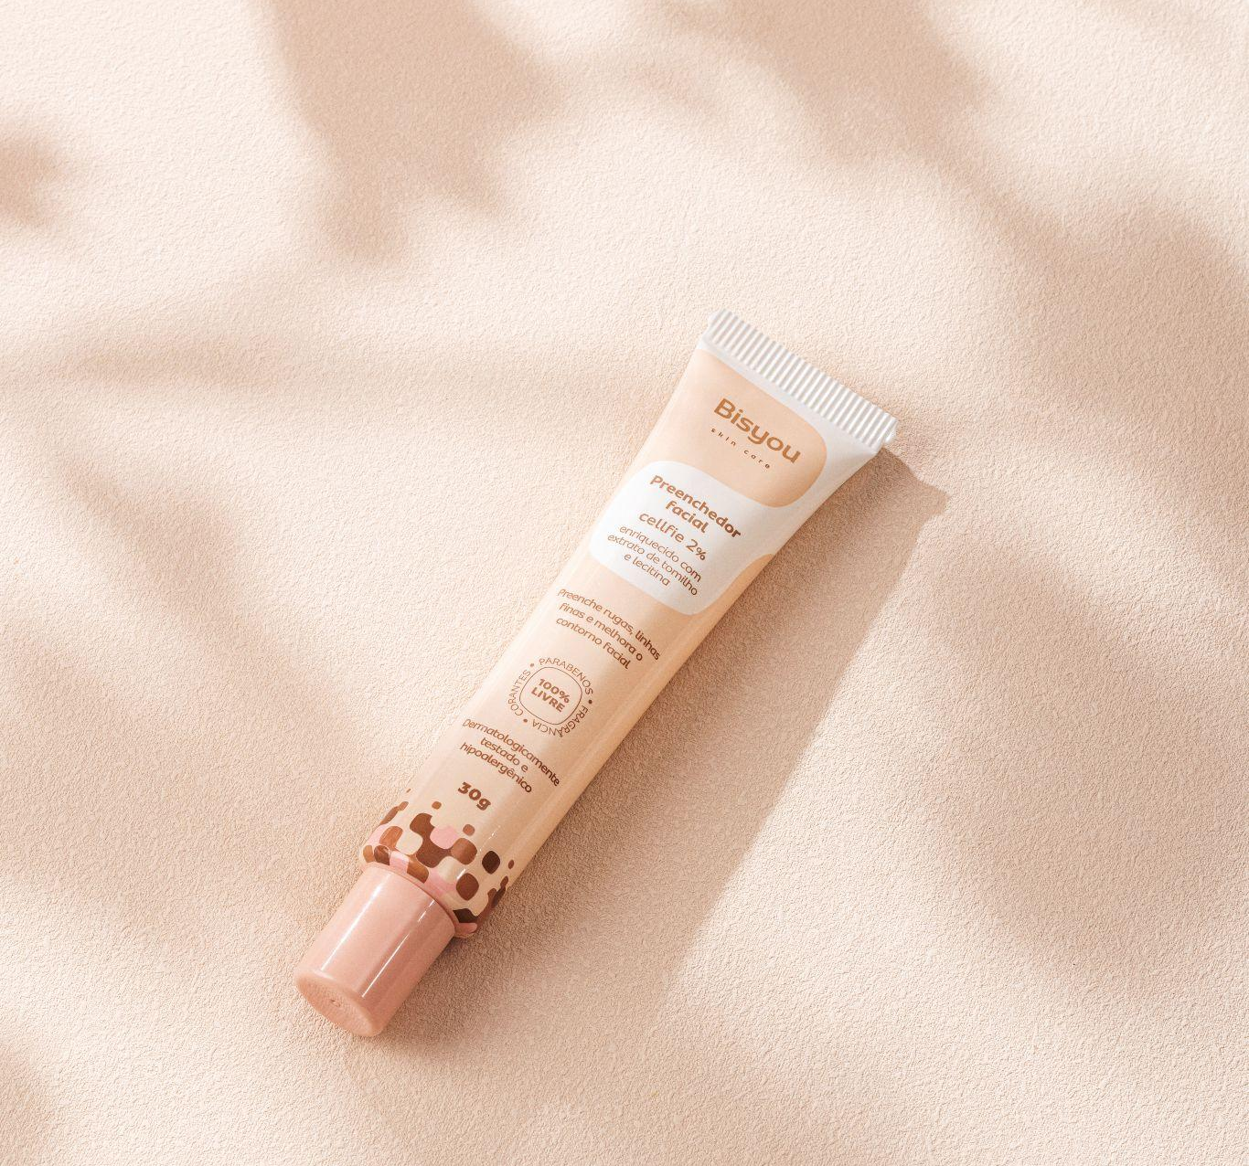
bisyou skincare
www.bisyou.com.br
O Preenchedor facial em gel Bisyou combina ingredientes vegetais de alta performance e tecnologia inovadora que preenche e rejuvenesce a sua pele a partir de 30 dias de uso.
Renova a pele, promove o preenchimento de rugas, linhas de expressão, olheiras profundas e lábios, melhora o contorno facial, tem leve efeito lifting e controle de oleosidade.
Com estudo científico robusto após 3 anos de pesquisa e desenvolvimento, apresenta resultados surpreendente e traduz o pioneirismo da marca no segmento de cosméticos rejuvenescedores naturais brasileiro.
PREENCHEDOR FACIAL EM GEL

Slide 10
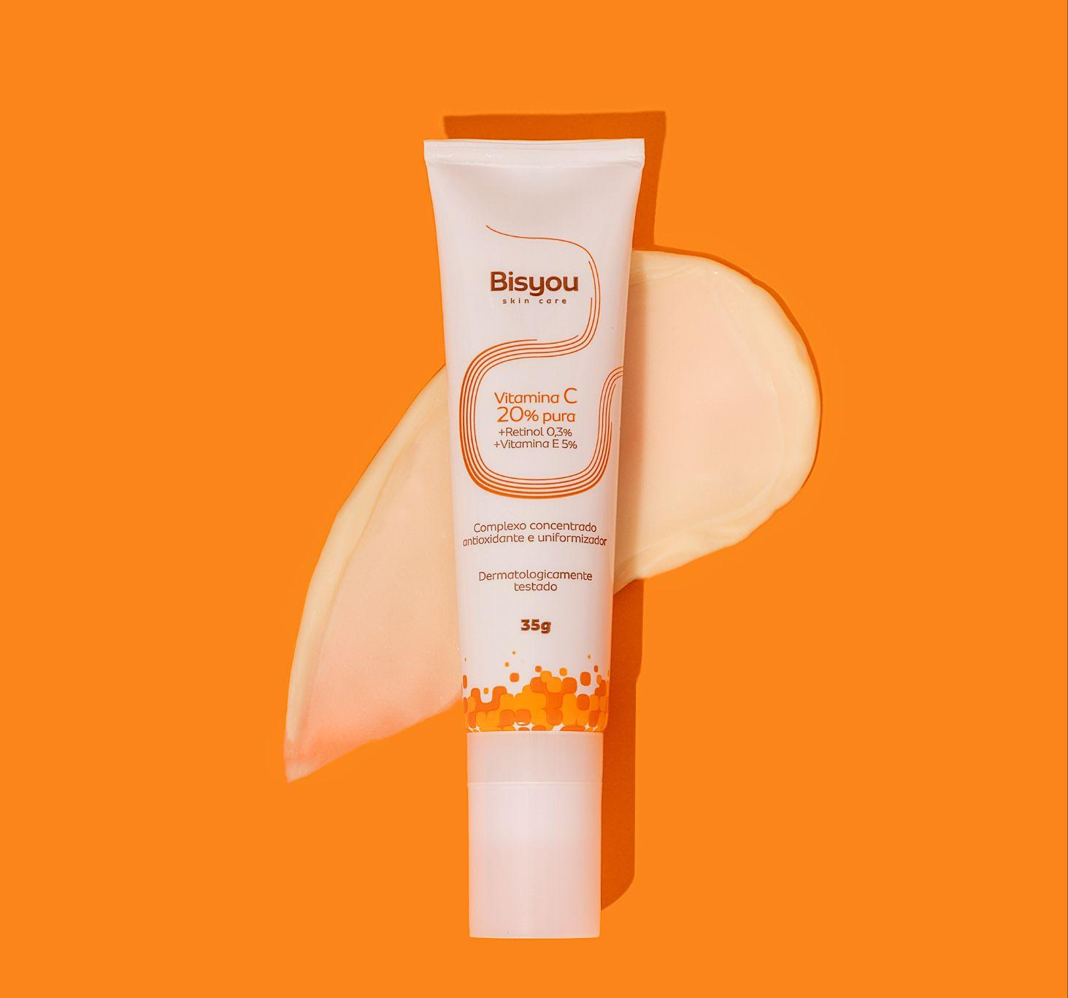
bisyou skincare
www.bisyou.com.br
A Vitamina C 20% pura Bisyou é a mais potente do mercado nacional. Com retinol de uso diurno, Vitamina E, alto grau de pureza, concentração e estabilidade, entrega os melhores benefícios antioxidantes, de firmeza e prevenção de linhas.
A fórmula exclusiva traduz a busca incansável pelos melhores resultados, já que alcança a combinação dos mais prescritos ativos anti-ageing em uma sinergia delicada - e um tanto desafiadora - para nossa equipe de pesquisadores.
VITAMINA C 20% PURA

Slide 11
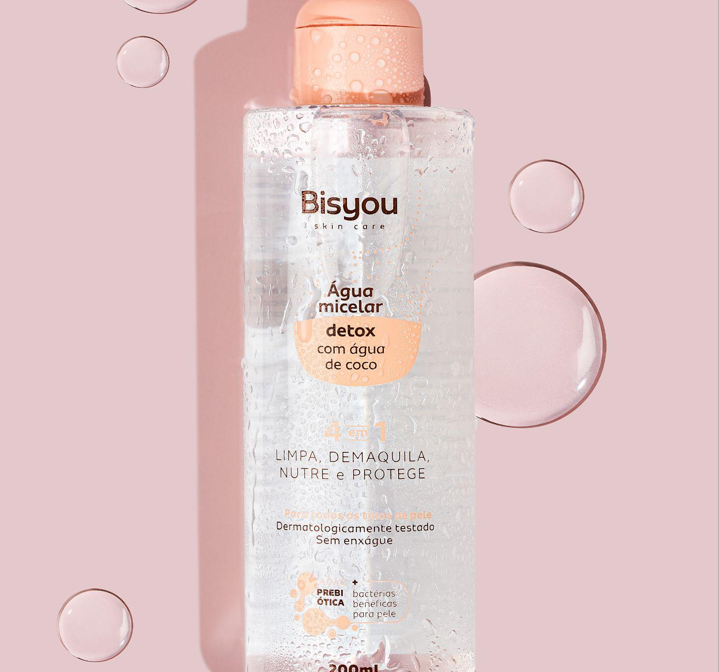
bisyou skincare
www.bisyou.com.br
A Água micelar detox Bisyou é uma solução à base de água purificada com micelas limpadoras que imitam a composição natural da pele e removem as impurezas sem agredir.
Sem álcool, não deixa resíduo na pele e tem ação 4 em 1: limpa, demaquila, nutre e protege, atuando na prevenção de doenças e irritação.
O produto vai além de uma simples água micelar, funcionando como um booster de energia, purificação e proteção natural da barreira cutânea.
ÁGUA MICELAR DETOX

Slide 12
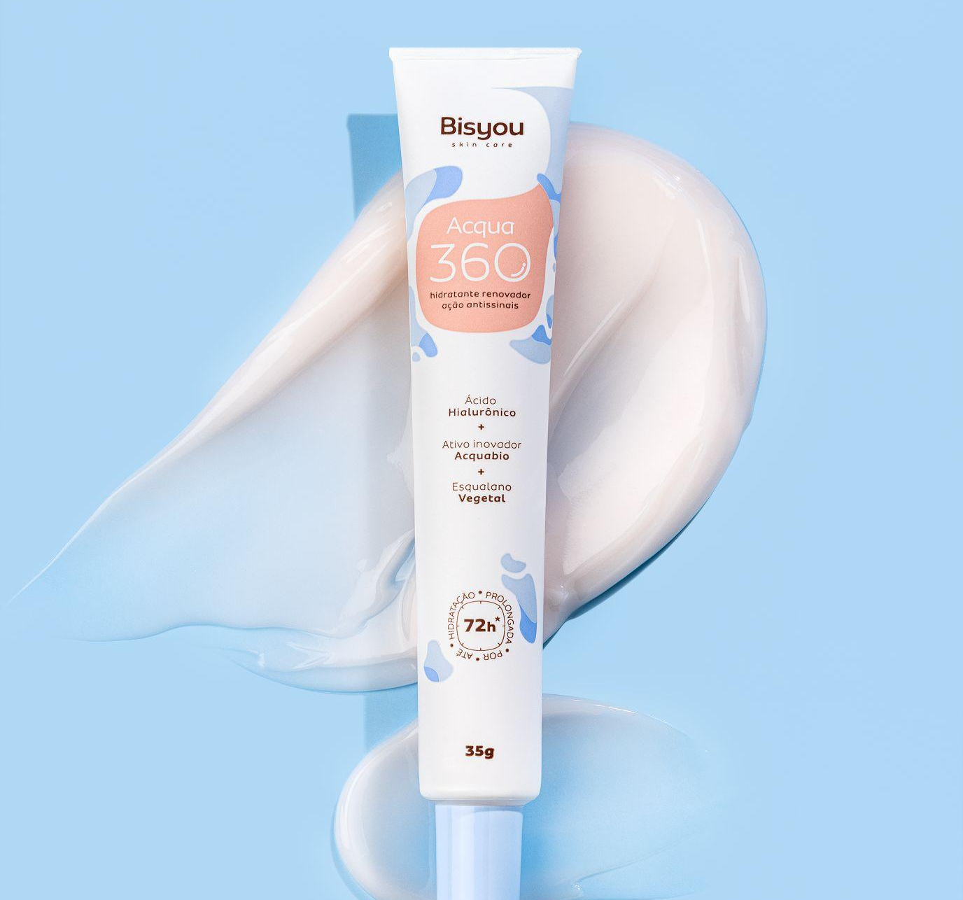
bisyou skincare
www.bisyou.com.br
O Acqua 360 Bisyou é um hidratante facial inteligente, biológico e revolucionário para sua pele. Possui ativos biomiméticos (idênticos ao que nosso corpo produz) que hidratam profundamente de dentro para fora, com ação firmadora e antissinais.
O produto repara a barreira protetora da pele e evita a perda de água; com um toque aveludado e confortável, sem aquele aspecto pegajoso.
Foi a primeira co-criação Bisyou com a comunidade: após encontros e pesquisas com nossas clientes que testaram o protótipo, colhemos sugestões e percepções e pudemos usar esses feedbacks para melhorar a formulação e concluir o desenvolvimento de forma assertiva e focada no que as consumidoras desejavam.
E bingo: o Hidratante Acqua 360 é um dos nossos best-sellers desde seu lançamento.
HIDRATANTE ACQUA 360

Slide 13
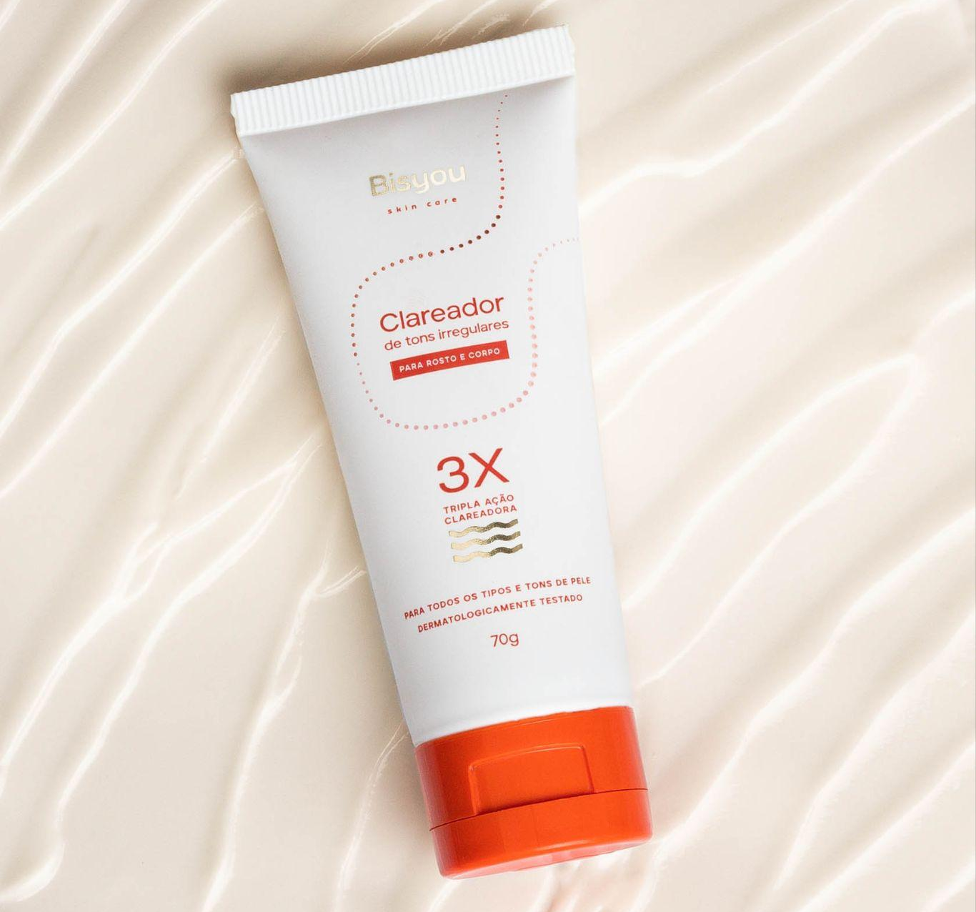
bisyou skincare
www.bisyou.com.br
O Clareador de tons irregulares Bisyou é um creme com tripla ação clareadora que previne, trata e diminui a formação de manchas da pele do rosto e corpo. Aprovado no mercado asiático, o mais exigente em clareadores de manchas do mundo, pode ser utilizado em áreas sensíveis com resultados visíveis a partir de 15 dias.
Pode ser utilizado em todos os tipos e tons de pele, além de possuir eficácia cientificamente comprovada em voluntários de pele negra e asiática. Diminui vários tipos de manchas da pele, sem manchar roupas e ainda hidrata e renova.
Um dos produtos de maior sucesso da marca e porta de entrada de novos clientes diariamente, tem um resultado e performance diferente dos demais da concorrência.
CLAREADOR DE TONS IRREGULARES

Slide 14
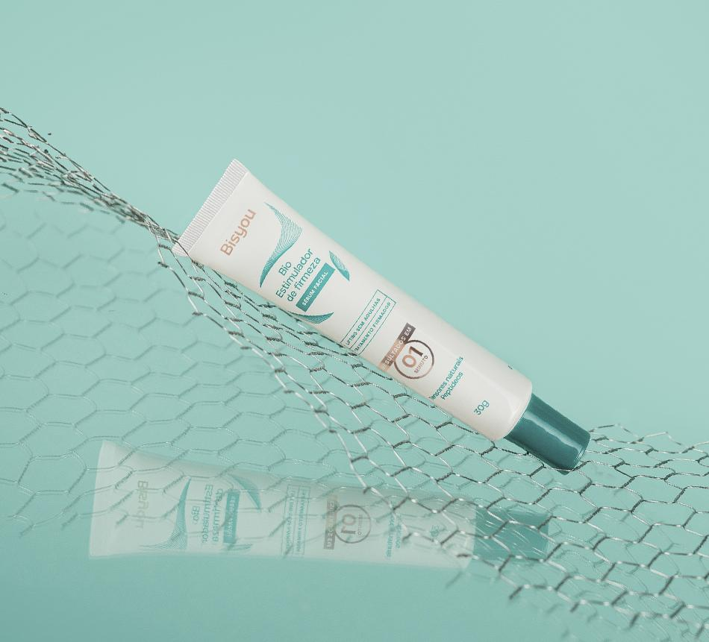
bisyou skincare
www.bisyou.com.br
O Bio Estimulador de firmeza Bisyou é um potente efeito lifting sem agulhas instantâneo e tratamento firmador com ação de até 8h na pele.
A partir do primeiro minuto, estica e levanta a pele instantaneamente, ajudando na firmeza e redução de rugas, linhas finas e poros dilatados. Com textura sérum, fácil de espalhar e que é rapidamente absorvida pela pele, com toque sedoso e aveludado. Ideal para a preparação da pele antes da maquiagem, com disfarce óptico de poros, controle de oleosidade, menos acúmulo de produto nas linhas e sem efeito craquelado.
Nosso produto viral nas redes, especialmente no TikTok, tem efeito cinderela imediato e aguça a curiosidade de novas pessoas diariamente, desde o teste às cegas, antes do lançamento, promovido com as clientes fiéis da marca, que se espantaram com a ação potente do produto.
BIO ESTIMULADOR DE FIRMEZA

Slide 15
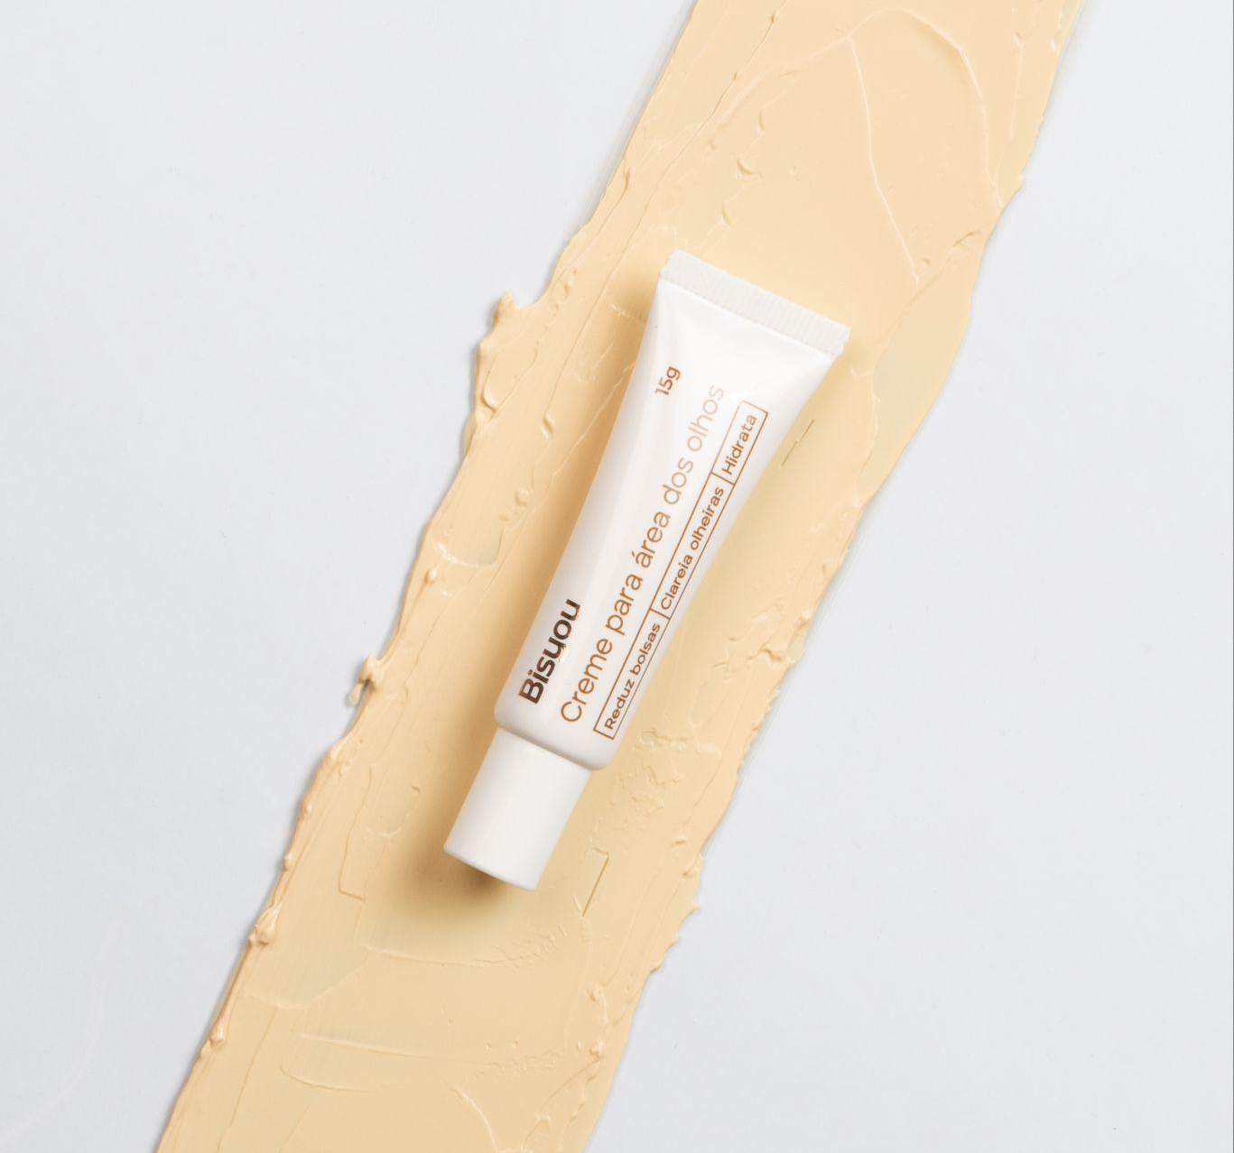
bisyou skincare
www.bisyou.com.br
O Creme para área dos olhos Bisyou é o tratamento para olhos mais completo do mercado nacional, multibenefícios e com resultados surpreendentes: clareia olheiras, ativa a microcirculação local, drena bolsas de inchaço e gordura, estimula o colágeno, reduz rugas, tem ação antioxidante, hidrata, ilumina e corrige levemente a região.
É uma sinergia de extratos, ômegas e óleos vegetais, com textura cremosa e densa que hidrata imediatamente, não deixa a pele oleosa e promove resultados visíveis a partir de 1 dia. É ideal para prevenir e tratar os sinais de envelhecimento precoce e tirar a sensação e aparência de cansaço, promovendo uma renovação completa e descanso para o olhar. Oftalmologicamente testado.
Também testado por um pool selecionado de consumidoras, que registraram suas impressões e sugestões para uma melhor comunicação e direcionamento de marketing de produto.
CREME PARA ÁREA DOS OLHOS

Slide 16
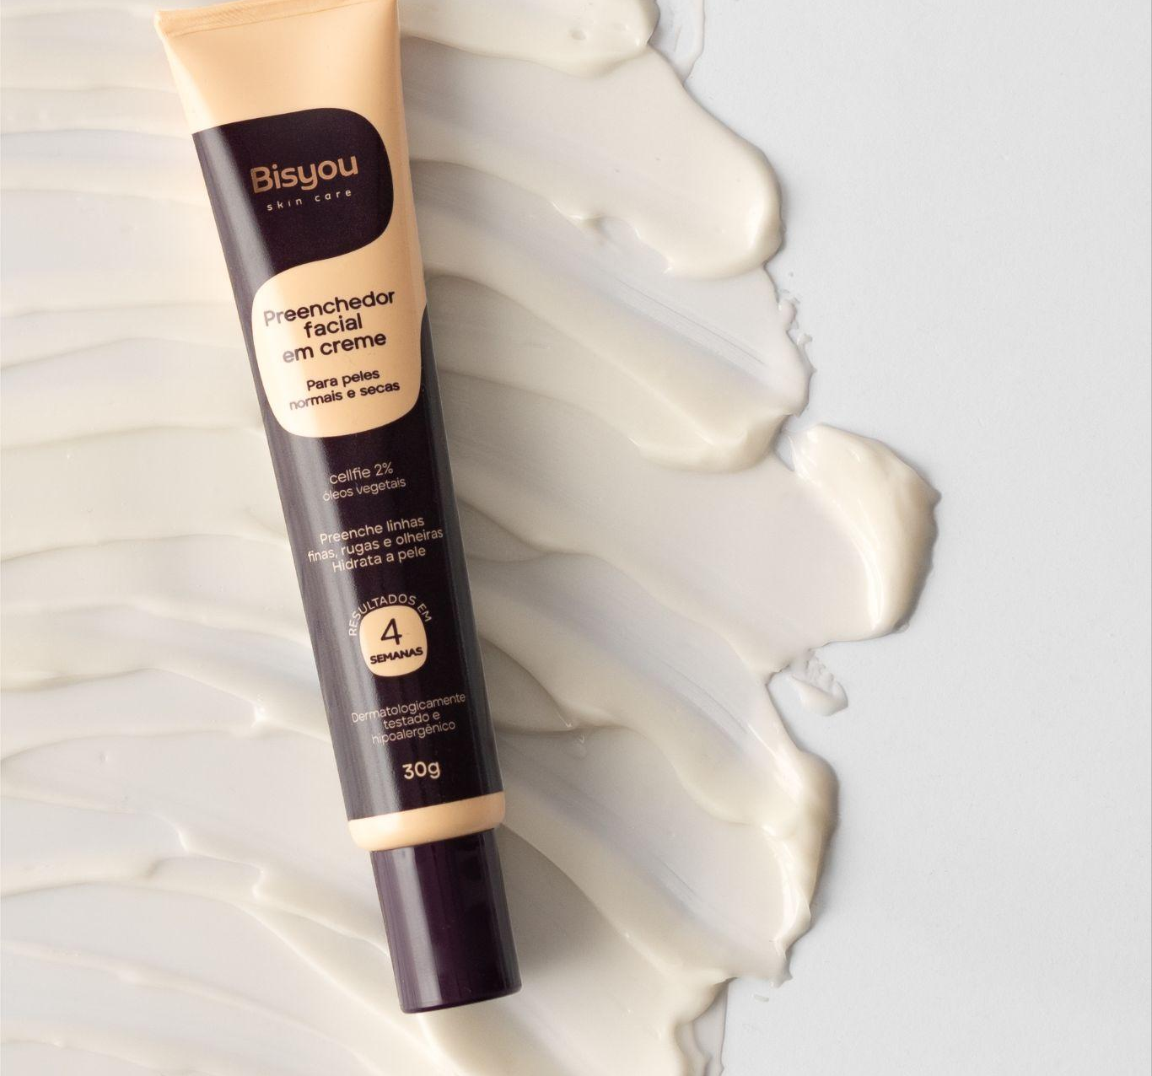
bisyou skincare
www.bisyou.com.br
O Preenchedor facial em creme Bisyou oferece o resultado que você já conhece, agora com dupla ação. A mais nova versão do preenchedor sem agulhas pioneiro no Brasil possui uma textura cremosa e aveludada, que preenche e hidrata a pele, desenvolvido especialmente para peles secas e ressecadas.
Combina o Cellfie, tecnologia inovadora e exclusiva que preenche olheiras, linhas, rugas e lábios a partir de 4 semanas, com ômegas e óleos vegetais que hidratam e nutrem a pele.
Outro produto criado após ouvirmos a comunidade de peles secas, que não conseguiam usar o Preenchedor facial em gel, ou que desejava simplificar a rotina com 2 passos em 1. A evolução do nosso primeiro produto veio para suprir essa demanda e foi chancelada por nomes parceiros como Luciana Vilela Paes, influenciadora de beleza.
PREENCHEDOR FACIAL EM CREME

Slide 17
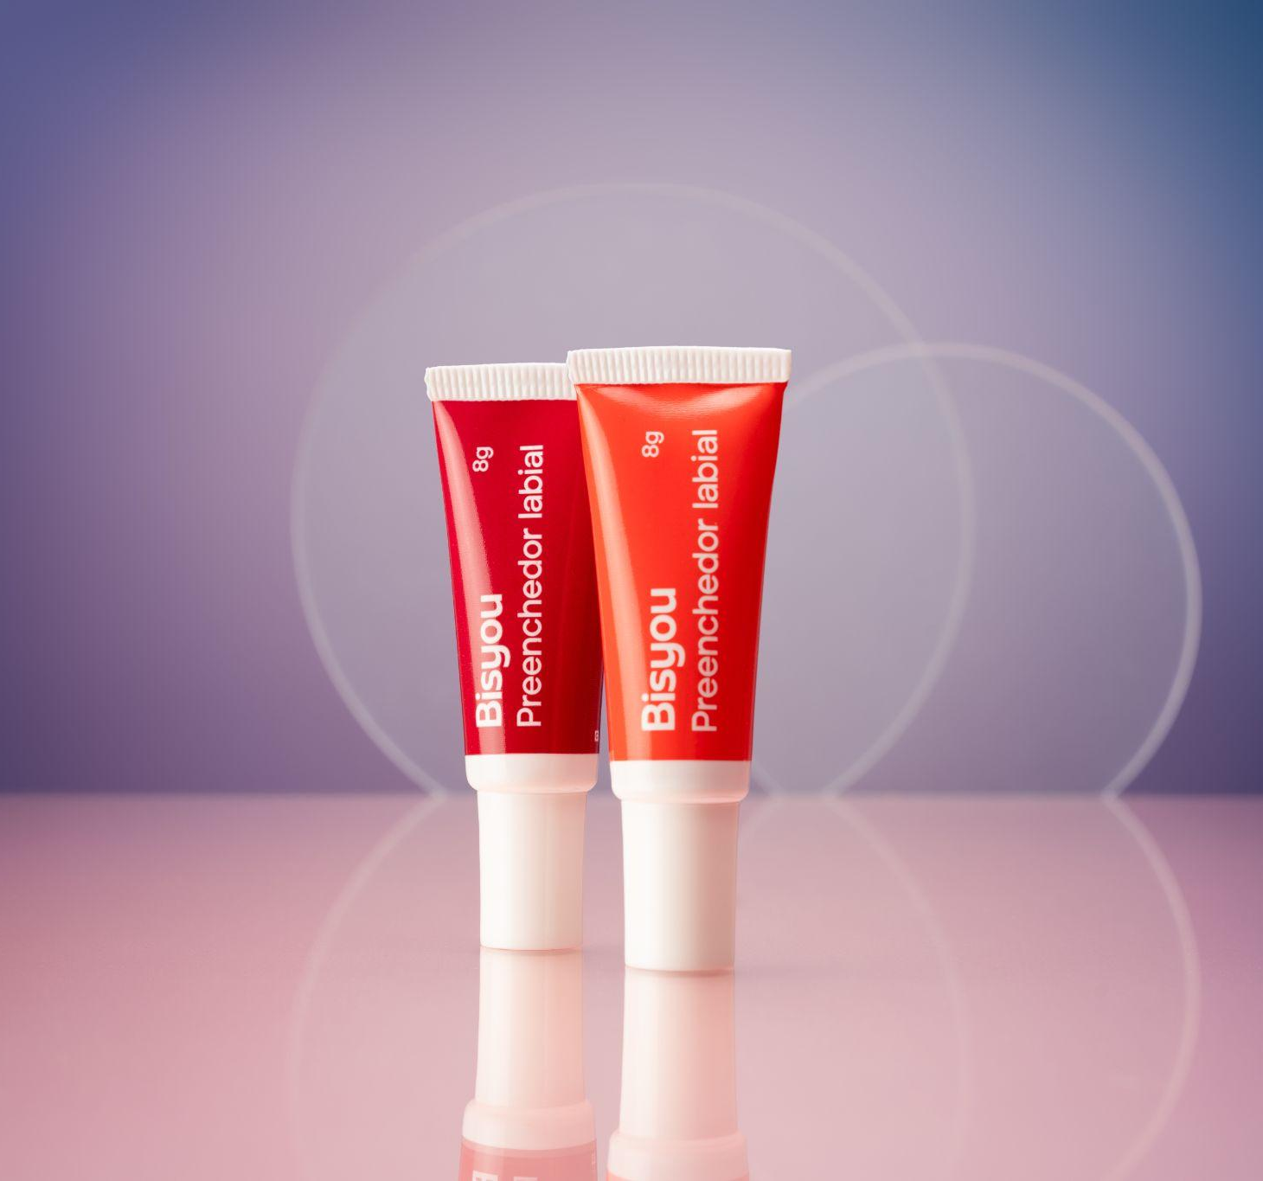
bisyou skincare
www.bisyou.com.br
O Preenchedor labial Bisyou é o terceiro produto da linha de preenchedores naturais e sem agulhas da marca. Preenche linhas e vincos, tem efeito volumizador (plump) imediato, hidrata e regenera lábios ressecados e rachados.
Com textura em balm, tem fragrância suave, deixa os lábios levemente corados, com sensação refrescante, hidratante e não pegajosa. Disponível nas cores Amora (roxo intenso) e Melancia (rosa vibrante).
A dupla também foi aprovada por clientes que desejavam hidratação e preenchimento nos lábios com o já conhecido Cellfie, e nosso composto hidratante de óleos vegetais.
PREENCHEDOR LABIAL
AMORA & MELANCIA

Slide 18
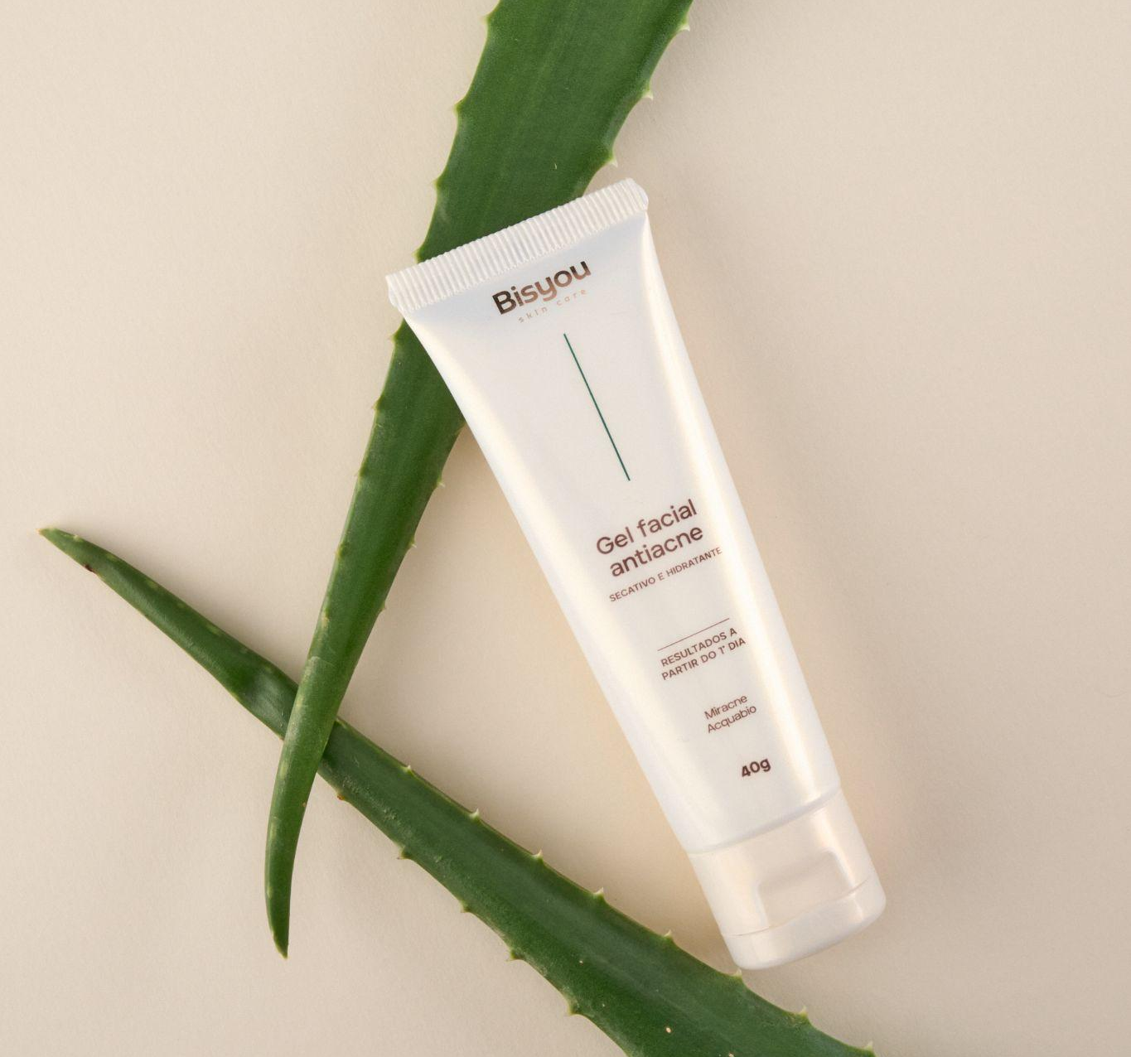
bisyou skincare
www.bisyou.com.br
O Gel facial antiacne Bisyou possui ação secativa e hidratante que trata a acne da mulher adulta, a partir dos 25 anos, sem ressecar e sensibilizar a pele.
Com ativo inovador Miracne, possui ação 3 em 1 no tratamento antiacne, reduzindo o tamanho, inflamação e vermelhidão das lesões, controlando a produção de sebo e impedindo o crescimento da bactéria causadora da doença.
Além disso, também traz o Acquabio (extrato de angico-branco), que hidrata e repara a barreira da pele.Textura em gel, sem fragrância, deixa um toque seco e macio na pele, sem pesar.
GEL FACIAL ANTIACNE

Slide 19
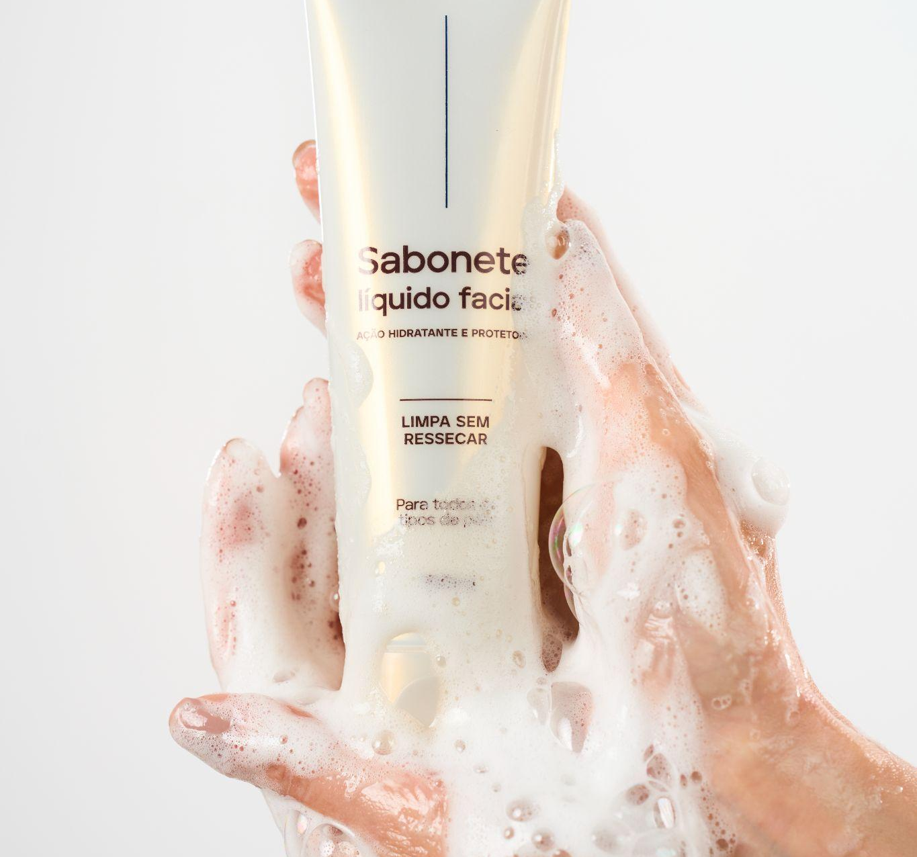
bisyou skincare
www.bisyou.com.br
O Sabonete líquido facial Bisyou limpa, hidrata e protege peles maduras. Remove impurezas, poluição e derrete até as maquiagens mais resistentes, sem ressecar ou repuxar.
Com manteiga de murumuru, textura em gel transparente e fragrância suave, produz uma espuma cremosa que deixa a pele purificada, sedosa e aveludada.
Resultados comprovados na melhora imediata da hidratação e integridade da barreira da pele. Dermatologicamente e oftalmologicamente testado.
SABONETE LÍQUIDO FACIAL

Slide 20
bisyou skincare
www.bisyou.com.br
OBRIGADO!

